Slide 1

Държавен изпит за придобиване на трета степен на професионална квалификация – част по теория на професията
по професия код 481030 „Приложен програмист”
специалност код 4810301 „Приложно програмиране”
Тема: Разработване на оn-line система за управление на складово стопанство - наличности, изписване и доставки с възможност за графично предоставяне на определени общи данни.
Дипломант: Венцислав Топузов
Notes:
Уважаема г-жо Директор, Уважаема комисия, уважаеми
Аз съм ….
Темата на моят дипломен проект е „Разработване на оn-line система за управление на складово стопанство - наличности, изписване и доставки с възможност за графично предоставяне на определени общи данни”

Slide 2
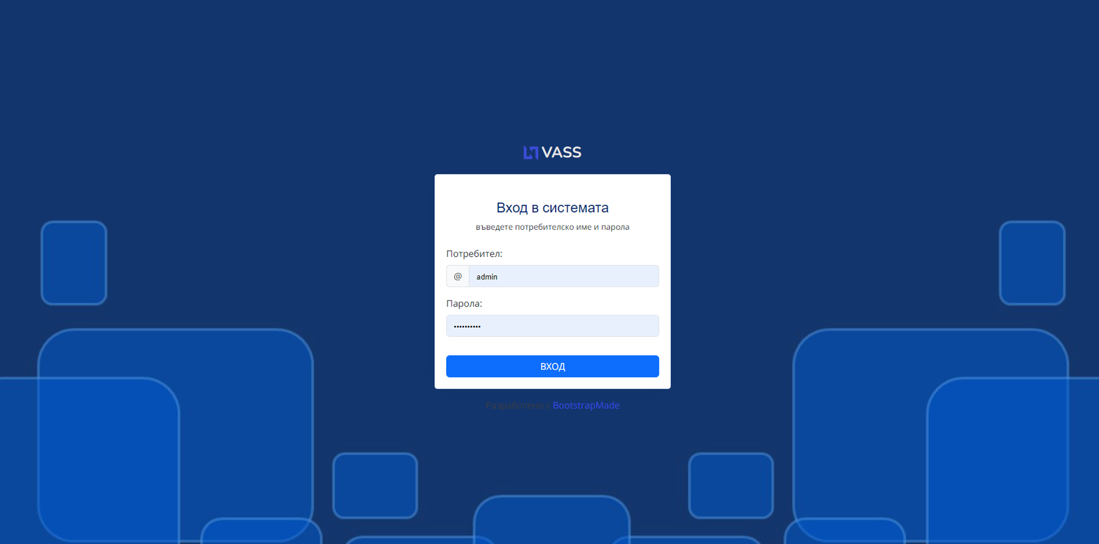
Notes:
Складовата програма представлява ключов елемент в ефективното управление на складовите запаси на дадена организация.
Често складовете и офиса на фирмите физически се намират на значително разстояние помежду им. Това налага да се създават уеб-базирани софтуерни системи, които са достъпни за потребителите от всяка локация

Slide 3


Python
Notes:
Основният инструмент, който съм използвал в моя дипломен проект е езика за програмиране Python. Това е език от високо ниво. Интерпретируем, обектно-ориентиран програмен език, който се отличава с ясен и четим синтаксис. Създаден е в 1980 г. и е пуснат официално през 1991 година от гуруто на програмирането Гуидо ван Росум, Python се превърна в един от най-популярните езици за програмиране в света.
Едно от ключовите предимства на Python е неговата универсалност. Той е използван в различни области на софтуерната индустрия, включително уеб разработка. Има огромно количество библиотеки и инструменти за Python, което му дава гъвкавост и мощ. Той е идеален за най-разнообразни проекти.

Slide 4

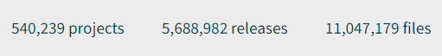
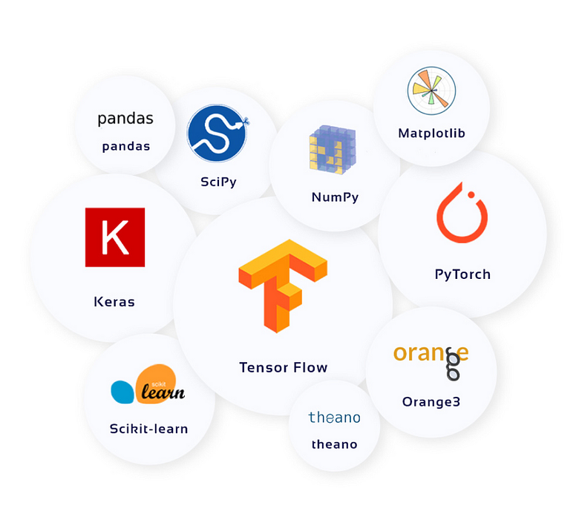
машинното обучение
искуствения интелект
математически оерации
мнализ на данни
игри
WEB приложения
Python и библиотеките
Notes:
Python се използва в най различни сфери на програмирането:
Библиотеката TensorFlow го прави лидер в облатта на машинното обучение и искуствения интелект.
Библиотеки като Pandas, NumPy и Matplotlib го правят подходящ за анализ на големи масиви дании, Pygame предоставя инструменти за създаване на различни видове игри. И така нататък.
Но Python има два от най-популярните уеб фреймуърка за уебразработки - Django и Flask. Django е подходящ за създаване на големи и сложни уеб приложения, докато Flask е по-лек и подходящ за по-малки проекти

Slide 5
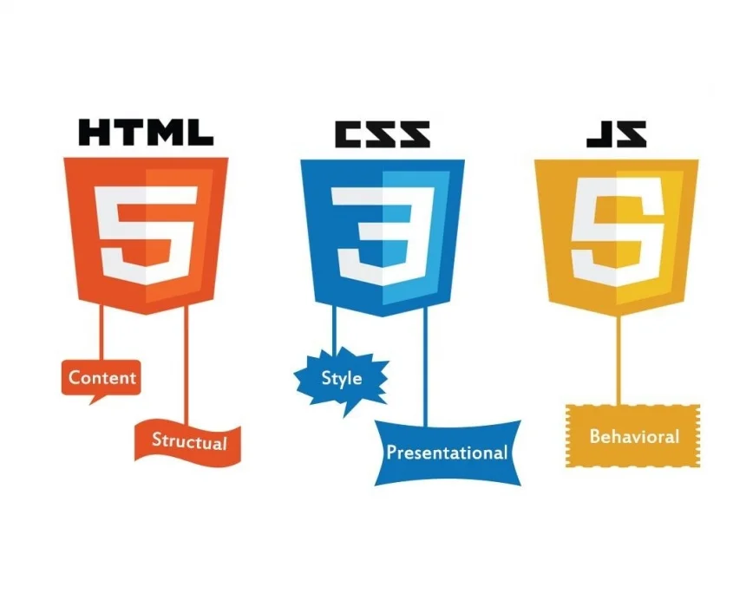

Front-end
Notes:
Във фронтенда разнообразието не е толкова голямо. Основата безспорно е тройката HTML, CSS и JavaScript. Но когато трябва да се направи динамичен, интерактивен потребителски интерфейс, се налага да се използват допълнителни инструменти.
Аз ще се спра на фреймурка VUE. Той е лесен за учене, гъвкав и мощен инструмент, който позволява на разработчиците да създават интерактивни и динамични уеб приложения с минимално усилие. Предоставя двустранно ангажиране на данни - даните в модела да се актуализират автоматично, когато се променят в изгледа и обратно.

Slide 6



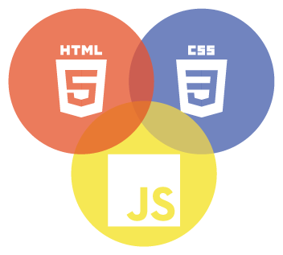


Back-end
Език за програмиране
Платформа
API
База данни
Front-end
Основа
Дизайн
Интерактивност
Изборът на технология
Notes:
За да реализирам моят проект съм избрал:
Основен език за програмиране – Python.
Backend framework – Django.
За създаване на API – DRF
Във frontend-а – HTML шаблон на основата на bootstrap и интерактивност с помощта на VUE.js.
За база данни съм избрал MySQL.

Slide 7
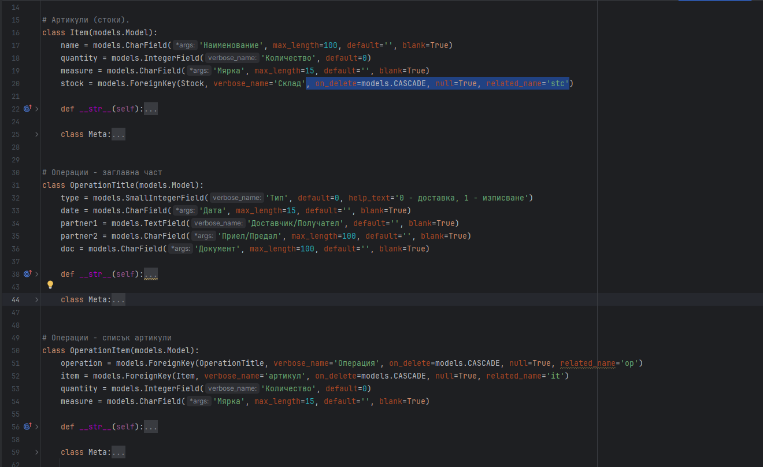
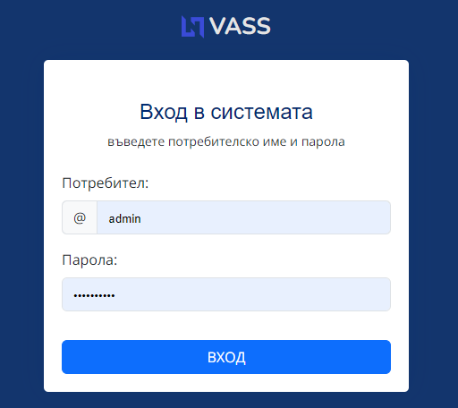
Back-end
Notes:
Складовото стопанство предполага, че работи само с регистрирани потребители. Имам два типа потребители admin и staff. Разликата е, че потребител тип staff е просто служител и такива може да има много, а ако е admin има пълен достъп до всички таблици. Таблиците от БД са описани в models. Има списък на складовете и списък на артикули. Имам операции за заскладяване и изписване от склада. Понеже атрибутите са едни и същи ползвам една таблица, но съм добавил поле type, което показва типа на операцията (доставка или изписване). Освен това имам списък от артикули, които са включени в съответната доставка или изписване. Двете таблици са свързани. Всеки ред от доставката се отнася към определена доставка като обвързването е чрез ForeignKey, тоест всеки такъв запис сочи към един от записите в таблица Операции. По този начин определен артикул със съответното количество се знае по коя операция е използван, чрез доставка или чрез теглене от склада

Slide 8
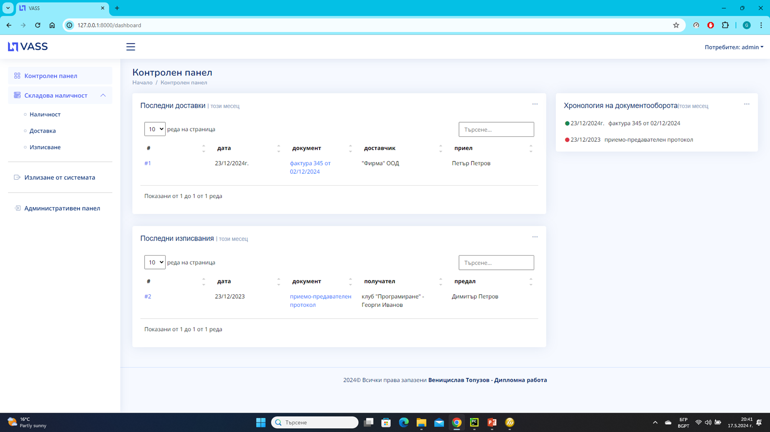
Front-end
Notes:
От гледна тояка на потребителя има контролен панел и двата вида операции: доставка и изписване. Освен това имам и административен панел, ако потребителят, който е влязъл е супер-потребител, тоест администратор. Администраторът може да зададе и добави други потребители, може ръчно да допише складове и операции, а всичко останало се прави от клиентския интерфейс. В контролния панел всъщност имам обзорна информация за състоянието на склада. Складовата наличност я показвам в таблица с колони за инвентарен номер, количество и мярка.
Ползвайки се от възможностите на Bootstrap и на конкретния шаблон, съм създал диалогови прозорци под формата на изкачащи прозорци за отделните функци. Например, за избор на стока от склада, или за добавяне на нов артикул

Slide 9
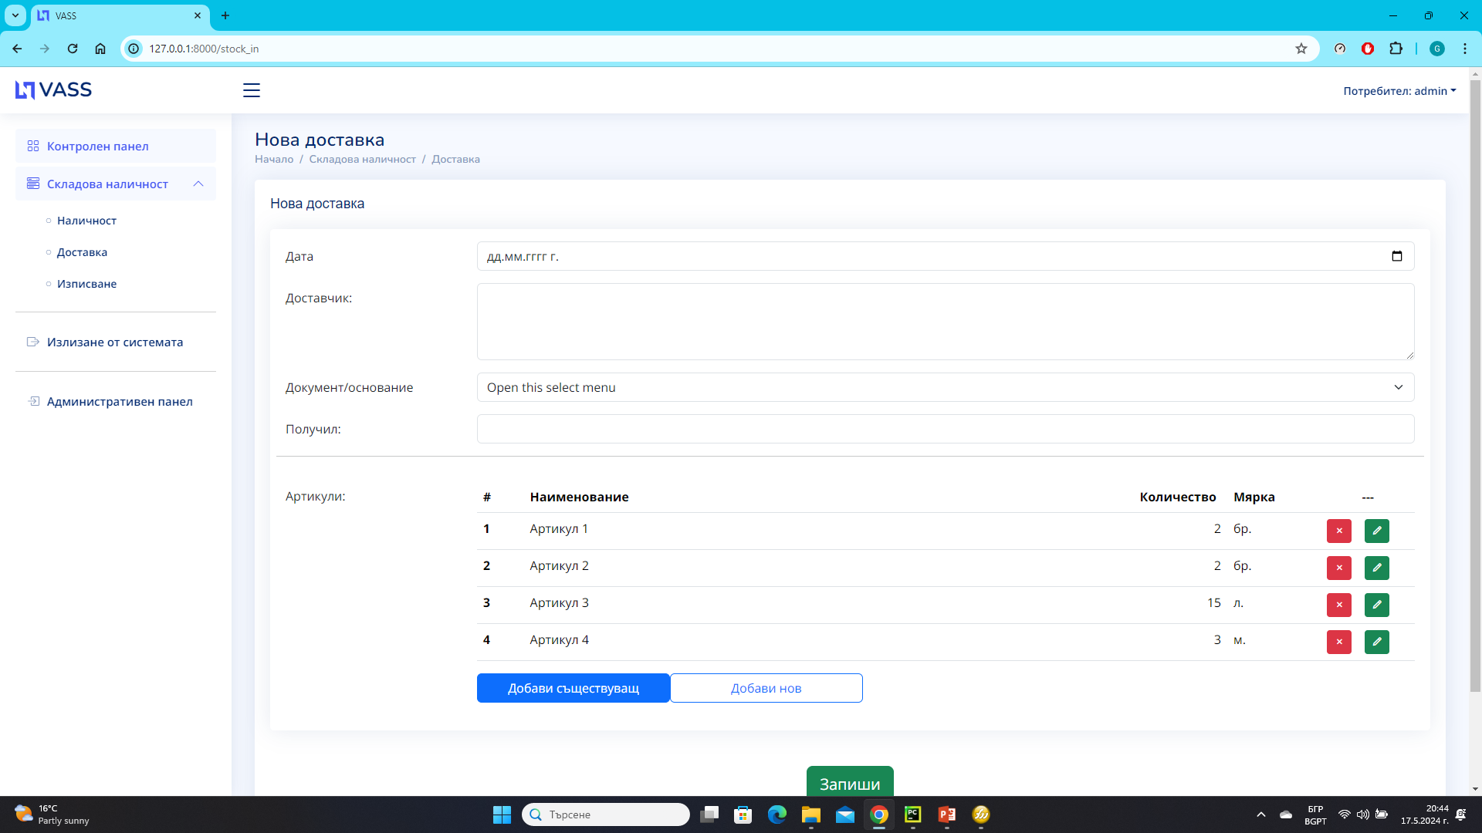
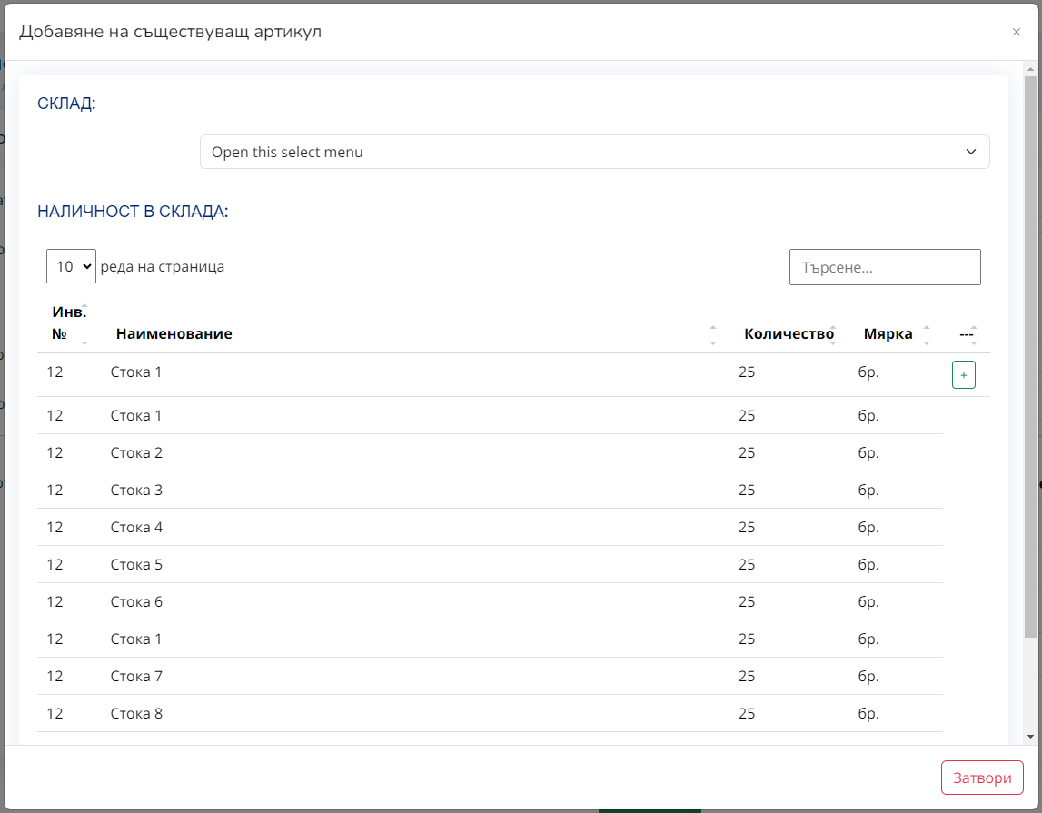
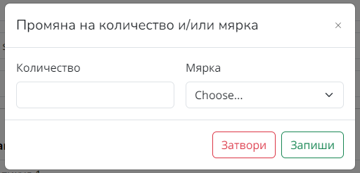
Заключение
Notes:
Това, на кратко, е моят дипломен проект. Работата по него ми даде възможност да се запозная с уеб-базираните приложения.
Моят проект показва как може да се направи приложение като се използват технологиите и подходите за правене на сайтове. Разработката е по-скоро пример, отколкото завършено приложение. Но поставените в заданието задачи са решени и заданието е изпълнено.
Мисля, че се получи едно добро приложение

Slide 10
Благодаря за вниманието

